Slide 1
Технологии создания программного продукта
Лекция 1

Slide 2
Введение
Цель: изучение инструментов и технологий для создания и сопровождения программного продукта.
Формы отчетности:
зачет;
курсовой проект.

Slide 3
Основные понятия
Программный продукт — программная часть и связанные с ней документация и данные.
Жизненный цикл ПП — развитие продукта, начиная с этапа разработки концепции (развития идеи) и заканчивая прекращением применения (выводом из эксплуатации).
Этап (стадия) — период в пределах жизненного цикла некоторого продукта, который относится к состоянию его описания или реализации.
Для завершения некоторого этапа выполняются один или несколько определенных процессов.
Notes:
По 12207

Slide 4
Этапы жизненного цикла ПО
Основные этапы (с точки зрения разработчика):
разработка концепции, планирование
анализ;
проектирование;
реализация;
тестирование;
развертывание/внедрение;
эксплуатация и сопровождение;
вывод из эксплуатации.

Slide 5
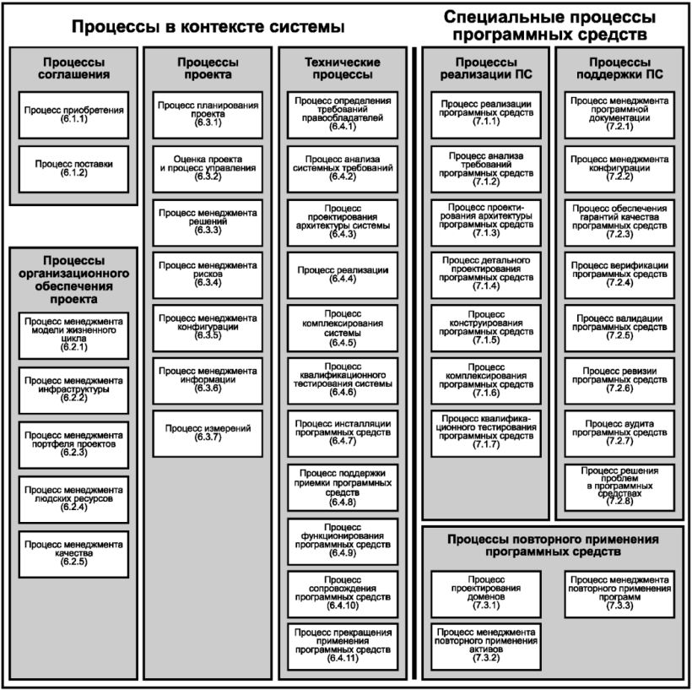
Процессы жизненного цикла ПП
Группы процессов жизненного цикла ПО по ГОСТ Р ИСО/МЭК 12207:2010

Slide 6
Процессы жизненного цикла ПП
Основные процессы:
анализ требований;
эскизное проектирование;
детальное проектирование;
кодирование;
интеграция;
тестирование;
внедрение;
сопровождение.
Поддерживающие процессы:
планирование;
документирование;
контроль качества;
управление процессом;
создание инфраструктуры.

Slide 7
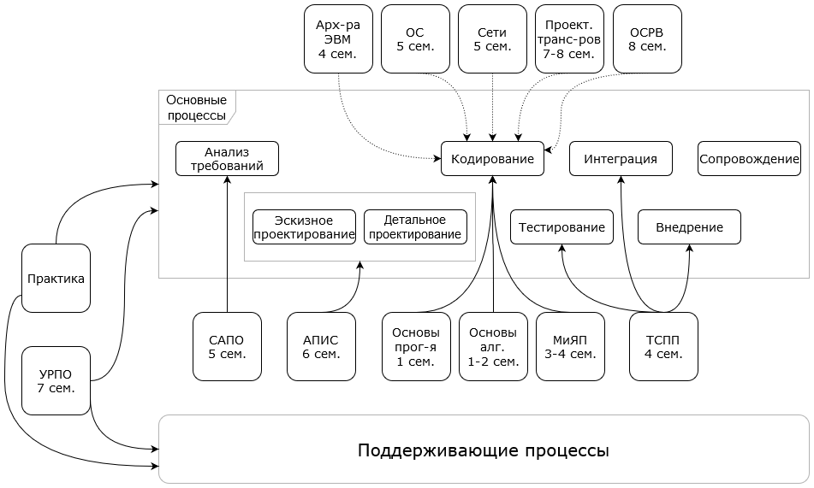
Связь курсов

Slide 8
Модели жизненного цикла
Модели
Каскадные
Итеративные
Модель ЖЦ — структура, определяющая последовательность выполнения процессов, действий и задач на протяжении всего ЖЦ.
Методология разработки — система правил и принципов по управлению разработкой ПО.
Модель != Методология (!!!)

Slide 9
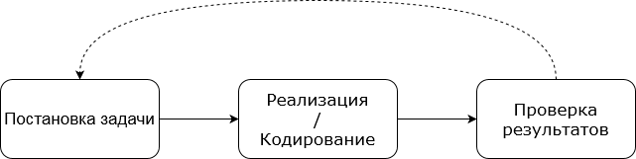
Примитивная модель

Slide 10
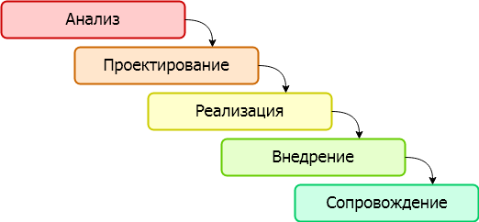
Waterfall
Каждый новый этап начинается после того, как будет полностью завершён предыдущий. Это влечёт за собой опасность маскировки действительных рисков до тех пор, пока не будет слишком поздно.

Slide 11
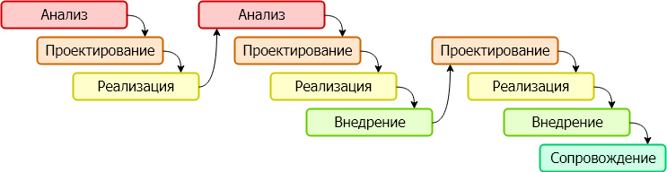
Итерационная модель
После окончания одной итерации, включающей несколько этапов, начинаются следующая, уточняющая результаты предыдущей или основывающаяся на них.

Slide 12
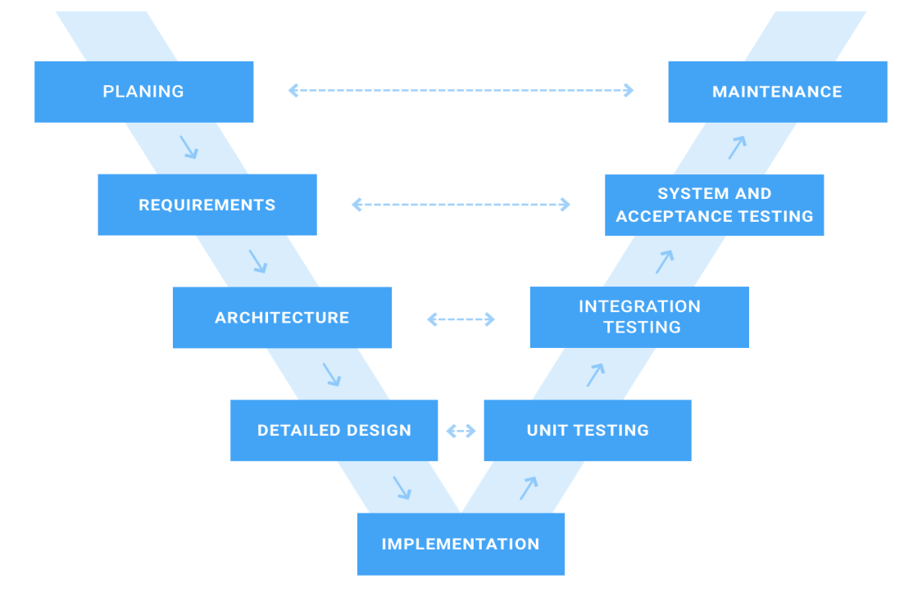
V-Model
Цель — помочь команде в планировании с обеспечением дальнейшей возможности получения требуемого результата

Slide 13
Выводы
разработка ПО несколько сложнее, чем могло показаться;
этапы, процессы и модели выбираются с учетом специфики команды и проекта;
необдуманные решения на каждом из этапов жизненного цикла продукта могут привести к неприятным последствиям на следующих этапах; проблемы и скрытые риски копятся как снежный ком.

